Slide 1
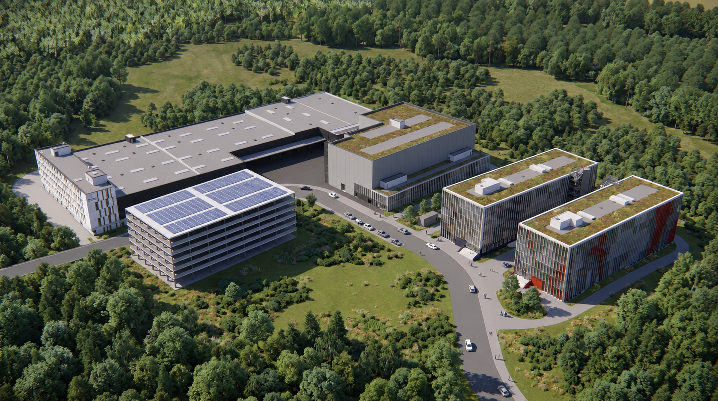
Test center
Bureaux sécurisés
SES
Nova
Orion
Parkhouse

